Slide 1
Term Project 발표
손한솔 21600363
홍유빈 21500804
김시온 21500095

Slide 2
01
02
03
데이터 전처리
Here you could describe the topic of the section
CNN 모델
Here you could describe the topic of the section
결과
Here you could describe the topic of the section

Slide 3
데이터 전처리
방법 1
방법 2
Strategy 1
Strategy 2
.hgu1 파일 로드
.hgu1 파일 로드
.hgu1 파일 형식에 따라 이미지 데이터 분리
.hgu1 파일 형식에 따라 이미지 데이터 분리
모든 이미지 100x100 형식으로 전환
이미지 리사이즈
100x100 이미지 데이터들을 CSV로 저장
리사이즈된 이미지들을 리스트에 저장
CSV를 불러와서 사용
리스트 사용

Slide 4
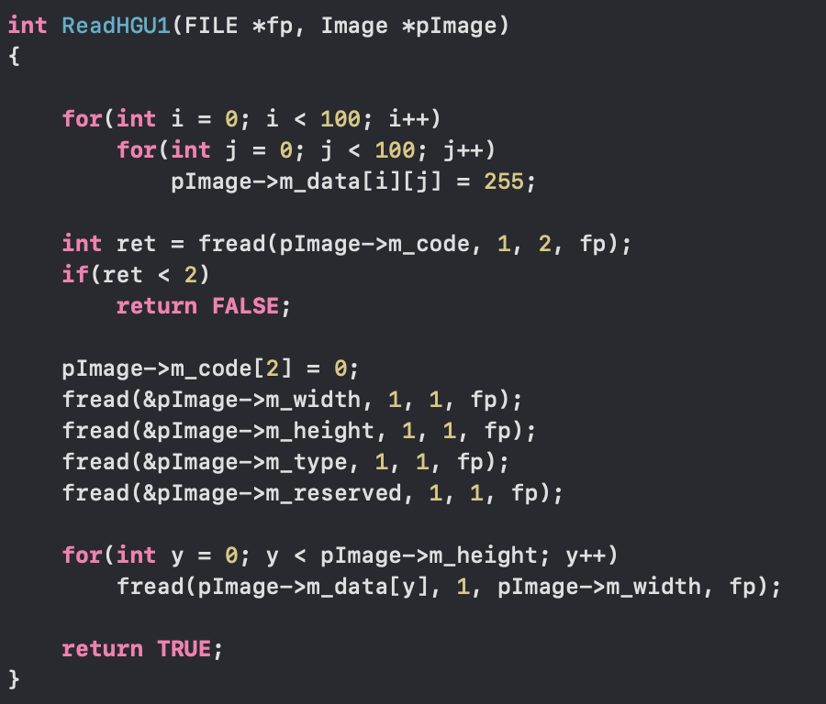
[100][100] 데이터 어레이를 255로 채우기
각 이미지의 데이터에 따라 값을 다시 변경 후 CSV로 저장
ex)
64x70 → 100x100 빈공간 255로 채우기
데이터 전처리

Slide 5
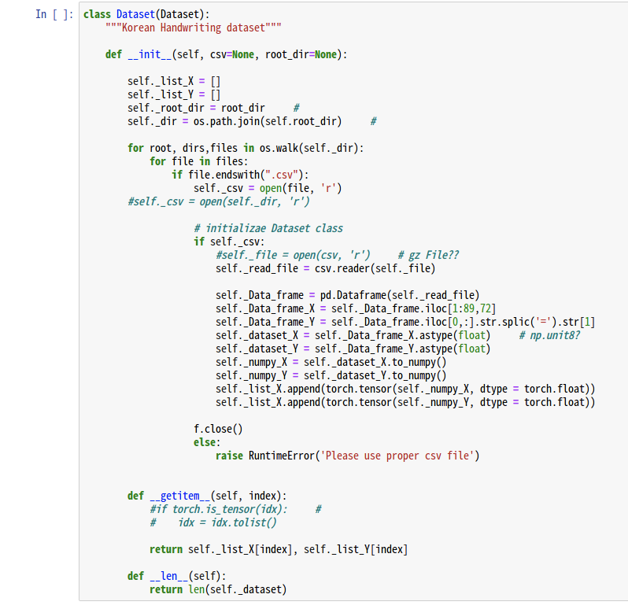
CSV파일을 불러와서 이미지 데이터 추출
리스트에 저장
Schedule
Resourcing
Budget
Risks
Issues
Benefits
데이터 전처리
Notes:
ㅊㅇㅊㅇㄹ

Slide 6
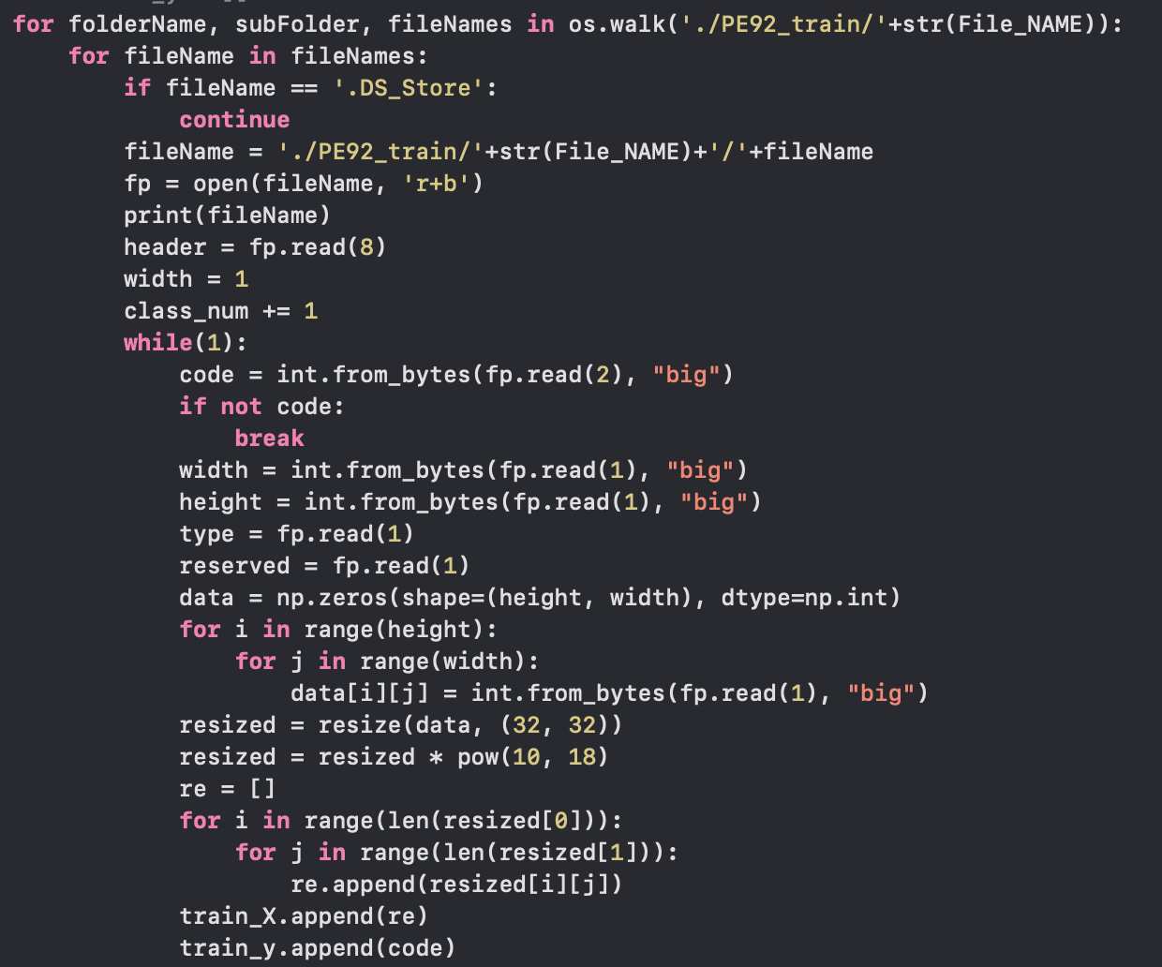
.hgu1 파일 포맷에 따라 데이터를 자른다
resize (32, 32)
resize된 데이터는 10^-18 과 같은 형태이므로 좀 더 보기 나은 형태를 위해 10^18을 곱해준다
리스트에 저장
데이터 전처리

Slide 7
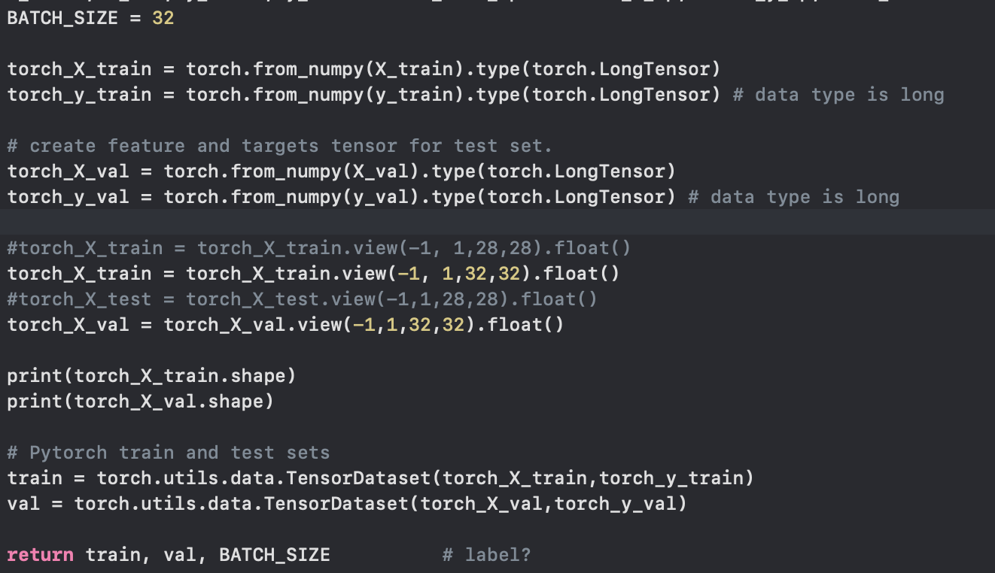
Tensor로 변환
DataSet으로 변환
DataLoader를 통해 데이터를 BatchSize에 따라 뽑아준다
데이터 전처리

Slide 8
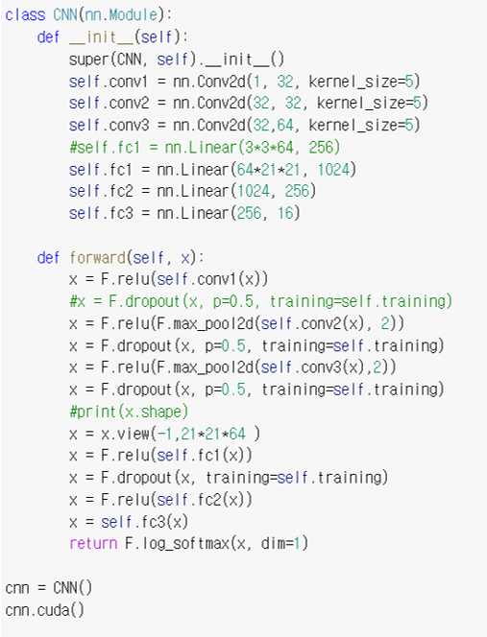
Model design
첫 번째 모델
- 레이어 총 6개
- Conv layer의 아웃풋에
-> max pooling 실행
-> ReLU로 활성화
-> dropout
- FC layer 아웃풋에 ReLU와 Dropout
Test 정확도 : 91%

Slide 9
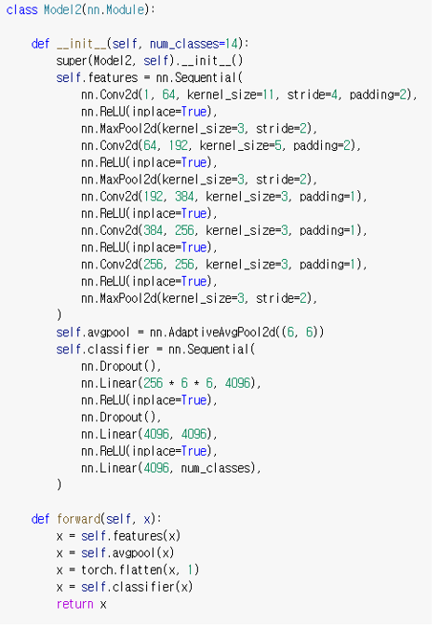
Model design
두 번째 모델
- AlexNet을 변형
- 레이어 총 8개
- Conv layer의 아웃풋에
-> ReLU로 활성화
-> max pooling 실행
- FC layer에서 dropout과 ReLU 사용
Test 정확도 : 93.5%

Slide 10
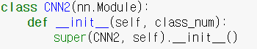
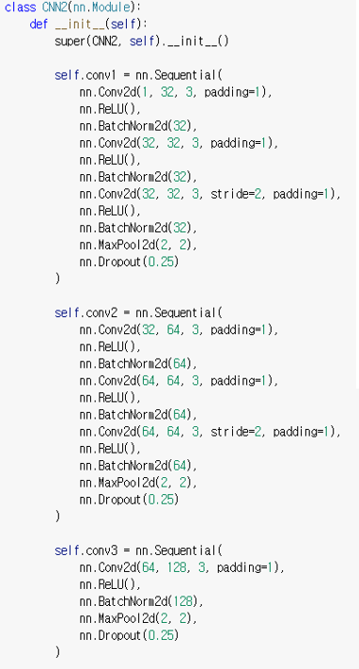
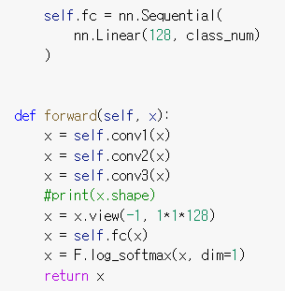
Model design
최종 모델
- 레이어 총 8개
- Conv layer의 아웃풋에
-> ReLU로 활성화
-> Batch Norm
- Conv layer 3번 통과시
Pooling과 Dropout
- FC layer를 1개만 사용
Test 정확도 : 97~98%

Slide 11
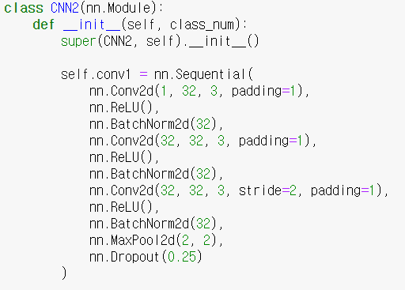
Model design
- 32개의 3*3 사이즈 필터 커널로
입력 영상을 컨벌루션
- 컨볼루션 보폭(stride) = 1
- padding = 1
- ReLU로 활성화
- BatchNorm
…..
- Max Pooling (사이즈는 2x2)
- Drop out (p = 0.25)

Slide 12
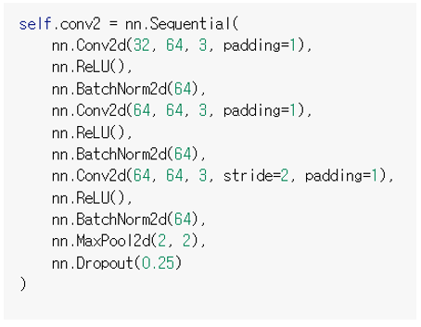
Model design
- 64개의 3*3 사이즈 필터 커널로
입력 영상을 컨벌루션
- 컨볼루션 보폭(stride) = 1
- padding = 1
- ReLU로 활성화
- BatchNorm
…...
- Max Pooling (사이즈는 2x2)
- Drop out (p = 0.25)

Slide 13
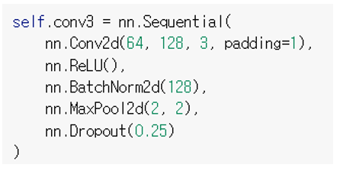
Model design
- 128개의 3*3 사이즈 필터 커널로
입력 영상을 컨벌루션
- 컨볼루션 보폭(stride) = 1
- padding = 1
- ReLU로 활성화
- BatchNorm
- Max Pooling (사이즈는 2x2)
- Drop out (p = 0.25)

Slide 14
- class_num개의 1x1x128 사이즈 커널을
사용해 1x1xn feature map을 얻음
(n장의 1x1 사이즈 feature map)
- n개 뉴런의 출력 값에 softmax 함수를
적용해 n개 클래스 각각에 속할 확률 구함

Slide 15
프로젝트 모델 구성을 위한 함수 취합
Dataset
Model class
fit

Slide 16
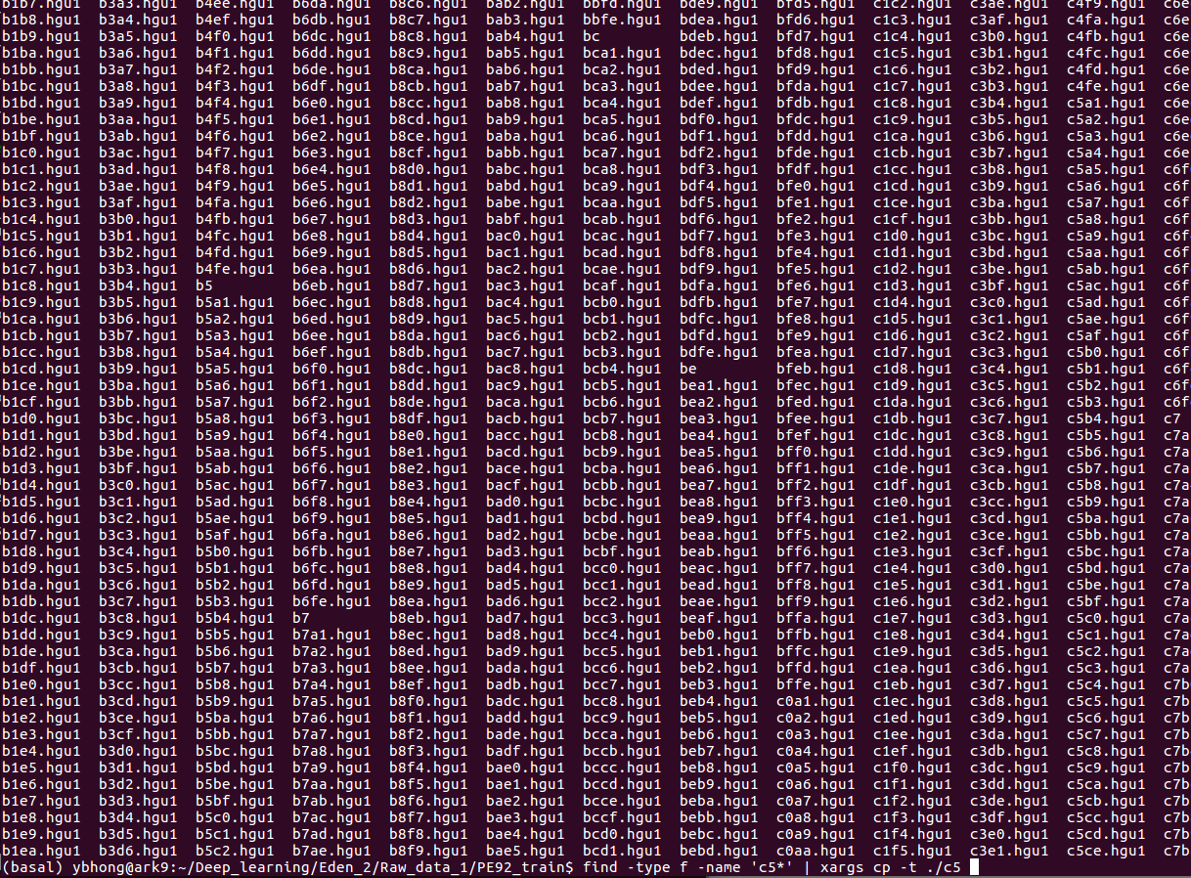
효율적으로 데이터를 로딩하기 위한 파일 나누기

Slide 17
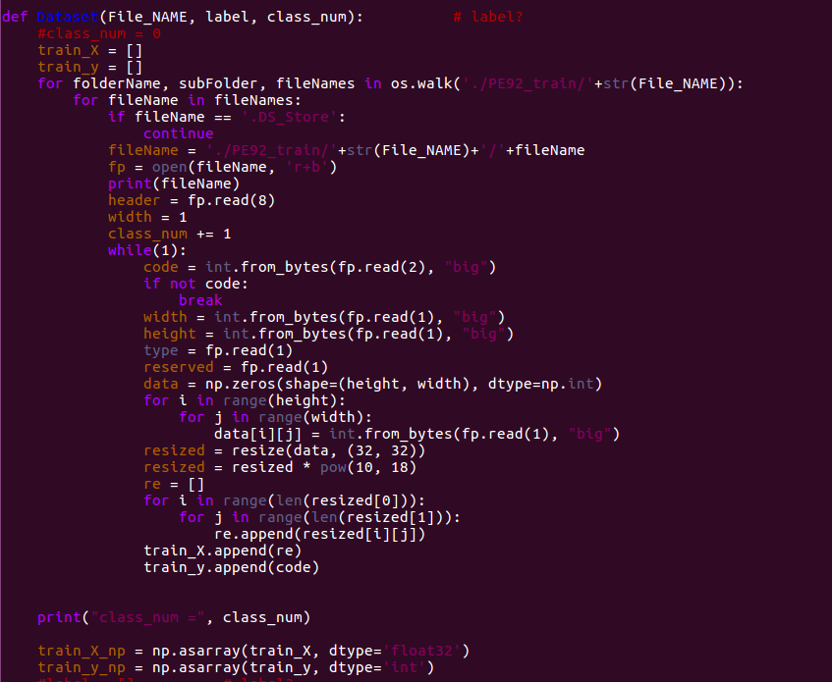
모든 클래스의 데이터를 한 번에 받아오기 위한 코딩
Input
File_NAME_list
label
class_num

Slide 18
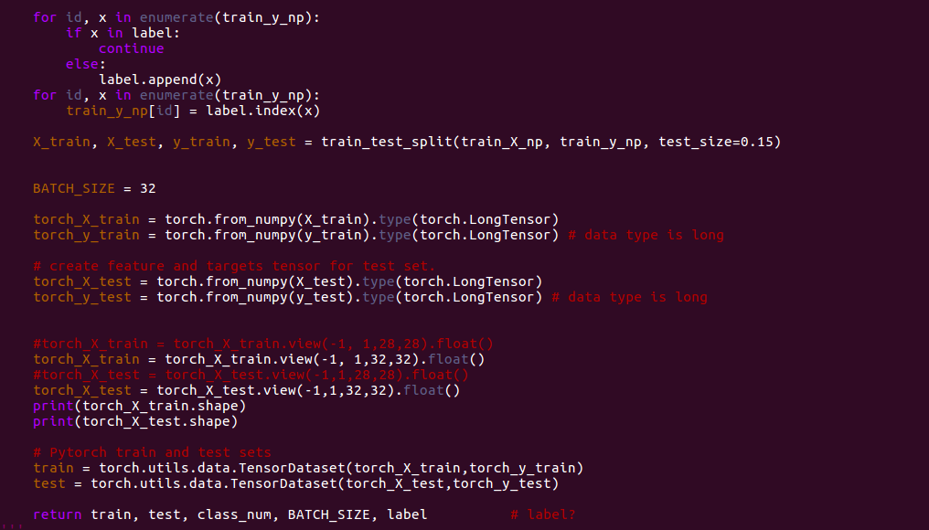
모든 클래스의 데이터를 한 번에 받아오기 위한 코딩
Output
train TensorDataset
test TensorDataset
class_num
BATCH_SIZE
label

Slide 19
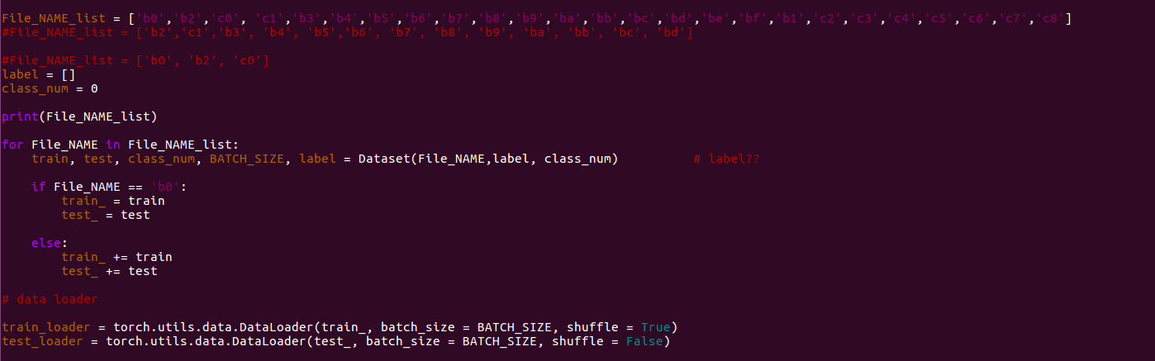
모든 클래스의 데이터를 한 번에 받아오기 위한 코딩

Slide 20
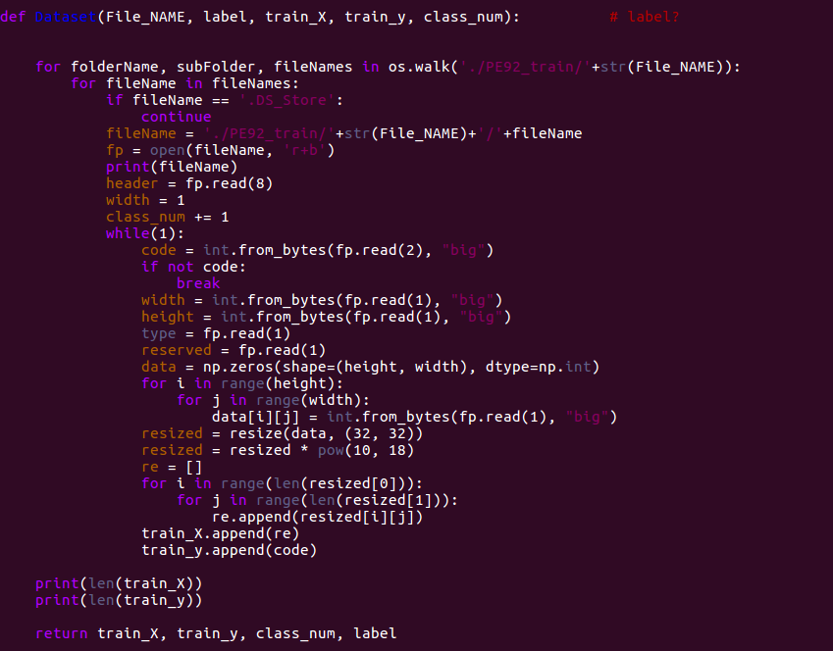
Parameter 조정
resize 100, 100
memory 부족 오류
resize 32, 32
정상 작동

Slide 21
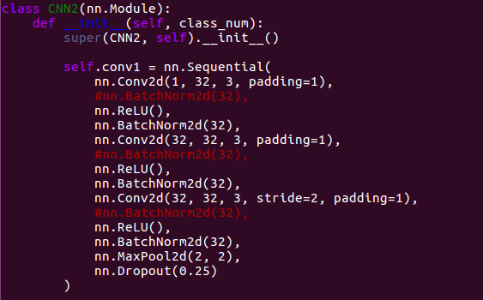
Parameter 조정
BatchNorm2d 위치 조정

Slide 22
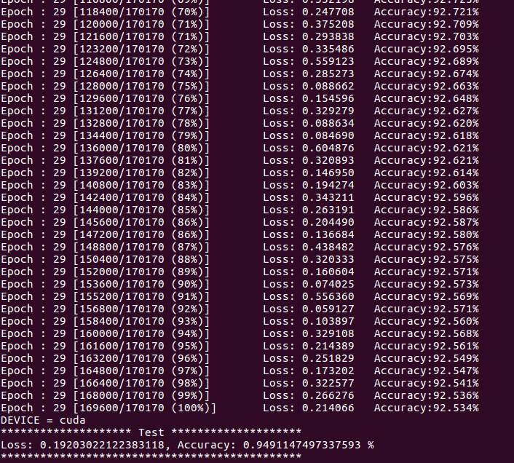
Validation set Performance_30 Epochs

Slide 23
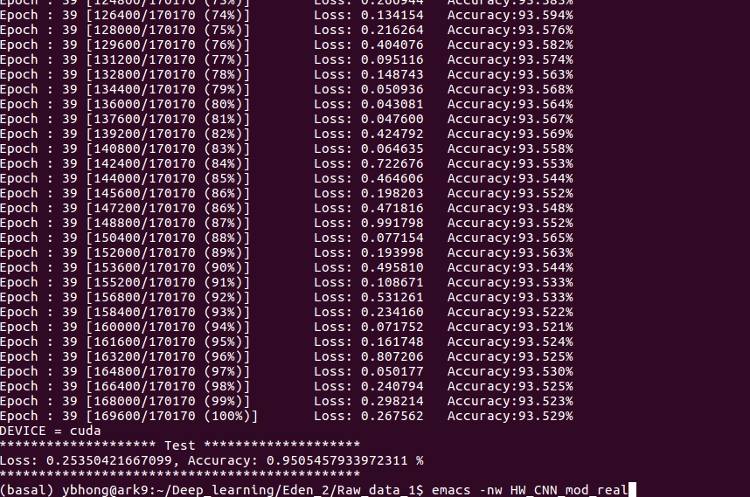
Validation set Performance_40 Epochs

Slide 24
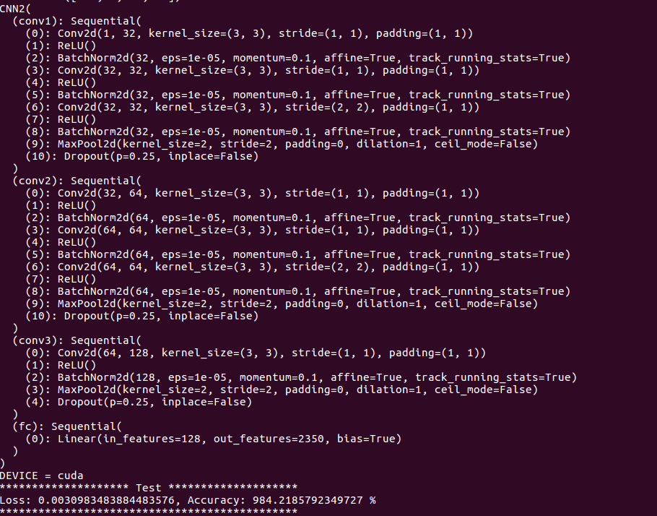
Test dataset Peformance

Slide 25
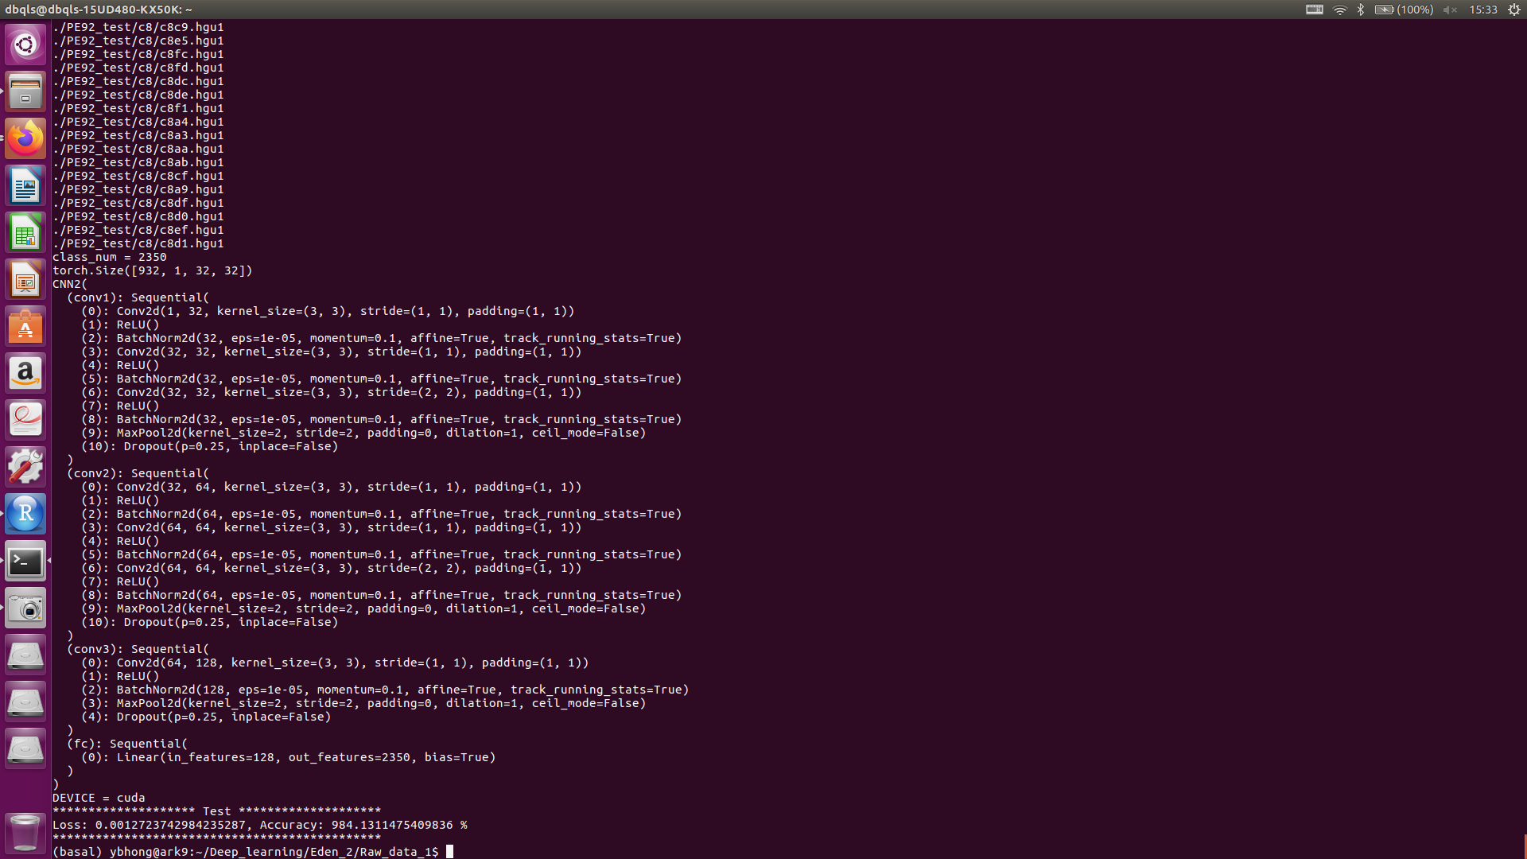
Test dataset Peformance_Model load check

Slide 26
Test dataset Peformance
The accuracy code is from member’s ipynb file
In train script, above error is modified
However, in test script, the error is not modified

Slide 27
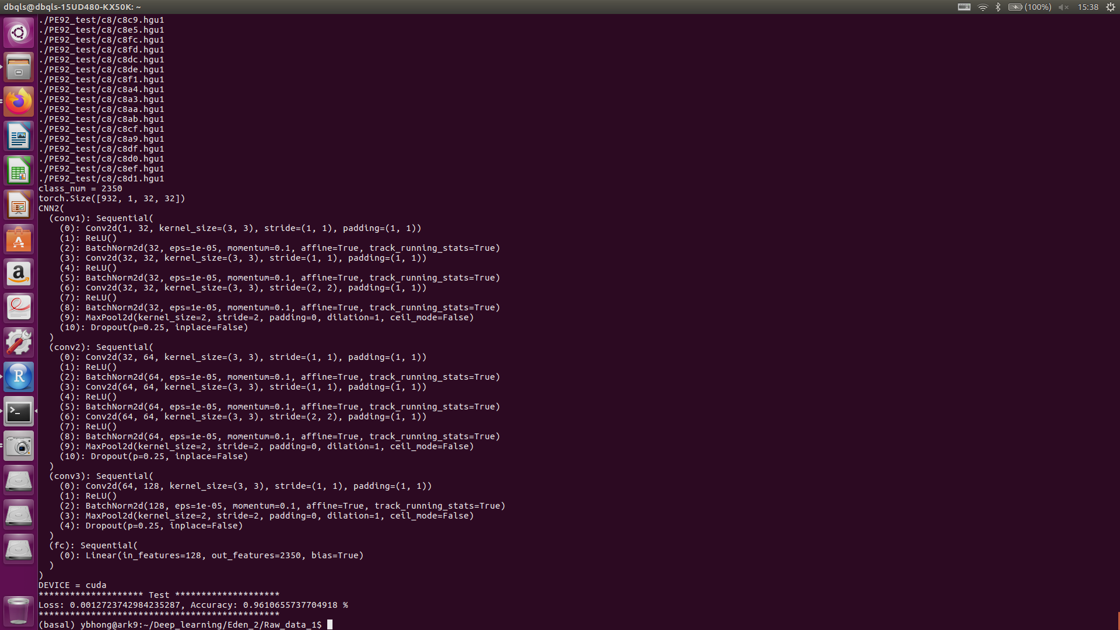
Test dataset Peformance_30 Epochs model

Slide 28
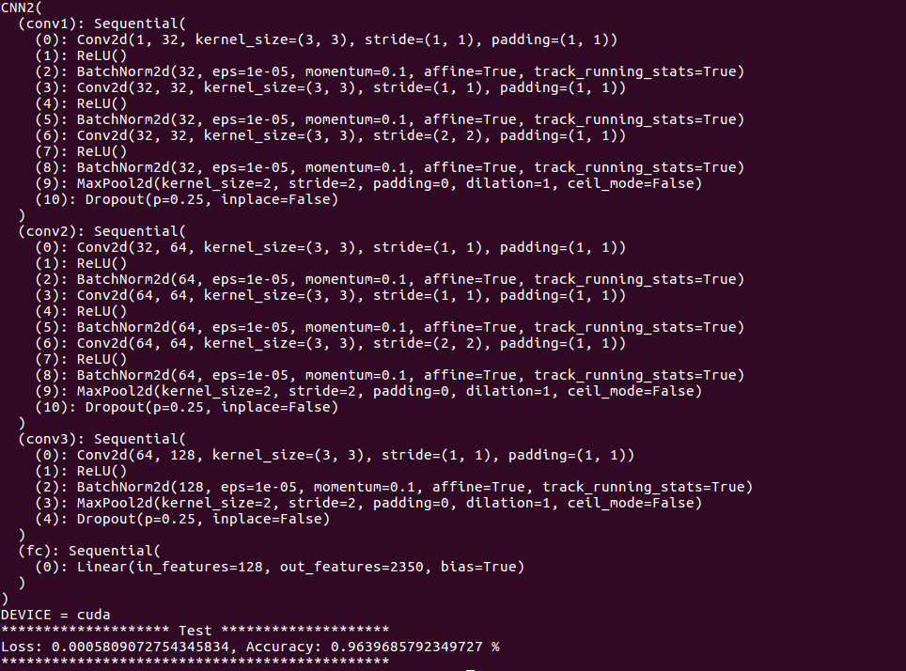
Test dataset Peformance_40 Epochs model

Slide 29
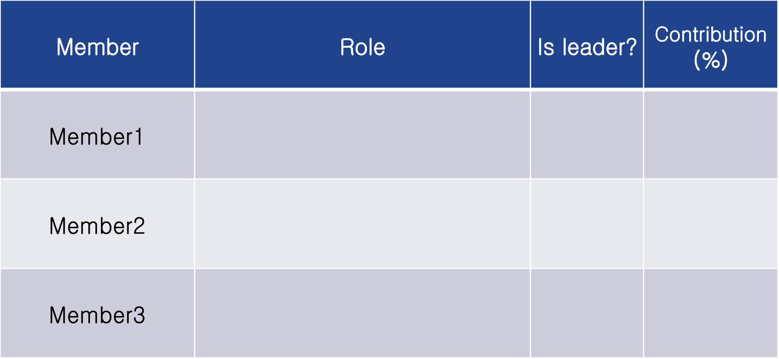
손한솔
전처리/모델 만들기
0
33%
홍유빈
전처리/테스트/최종디버깅
33%
김시온
전처리
33%

Slide 30
소감
김시온
홍유빈
손한솔
레이어의 수에 따라 모델의 성능이 크게 변화하는 것이 매우 인상적이었다
생명과학에서
필요한 딥러닝을
알기 위해 수강하였지만
컴퓨터 공학에서 흥미를 더욱 느낄 수 있었다.
2학년 2학기 때부터 컴퓨터 공학 공부가 재미가 없어서 흥미가 떨어졌었다.
감사하게도 이번 수업
팀 프로젝트를 통해서 다시 한번 컴퓨터 공학의 재미를 느낄 수 있었다.

